Slide 1


이젠 IT 아카데미
세상 모든 키보드
AWS를 활용한 자바 스프링 기반 풀스택 개발자 양성
팀원 : 전우성, 주현종

Slide 2
1 팀 소개
2 프로젝트 개요
3 프로젝트 개발 내역
4 구현
5 프로그램 시연
3-1 개발 환경
3-2 요구분석
3-3 다이어그램
3-4 데이터베이스
목차

Slide 3
1
팀 소개

Slide 4
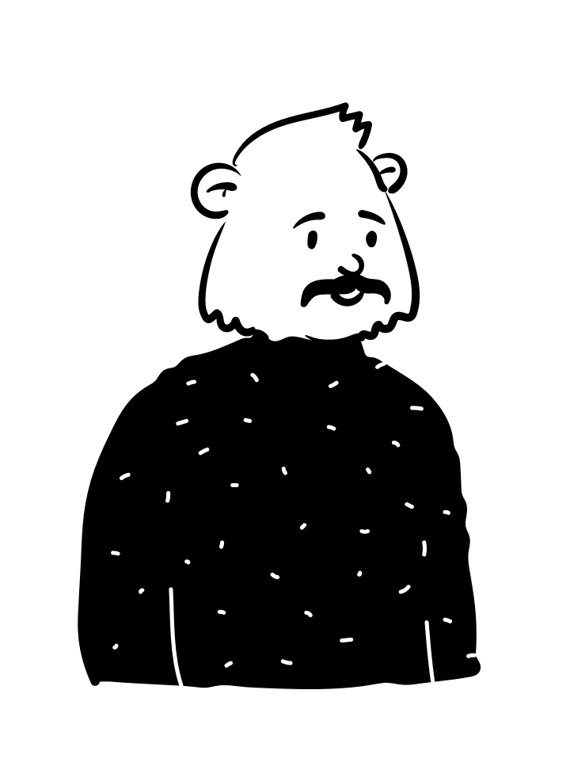
1 팀 소개
역할
프로젝트 관리
문서 관리
인증 및 DB 매니저 구현
공지 사항 개발
장바구니 개발
주문/결제 개발
상품 목록 개발
팀장 : 전우성

Slide 5

1 팀 소개
역할
HTML 골격 및 CSS 베이스 작성
로그인/로그아웃 개발
회원가입/정보수정/탈퇴 개발
관리자페이지 개발
상품 등록,삭제 개발
팀원 : 주현종

Slide 6
2
프로젝트 개요

Slide 7
2 프로젝트 개요
프로젝트명
세상 모든 키보드
개발 기간
2023.12.29 ~ 2024.01.19
개인 쇼핑몰을 모작하여 JAVA, JSP에 대한 학습과 더불어 팀원들 개인의 선호 파트를 찾아본다.
기획 의도
2023.12.29~2024.01.01 : 주제 선정
2024.01.01~2024.01.02 : 유스케이스 작성
2024.01.02~2024.01.03 : 스토리보드 작성
2024.01.03~2024.01.04 : ERD 설계2024.01.05~2024.01.08 : 프로토타이핑
2024.01.01~2024.01.18 : 구현
2024.01.18~2024.01.18 : 테스트 및 디버깅
개발내역

Slide 8
3
프로젝트 개발 내역

Slide 9
3 프로젝트 개발 내역
3-1 개발 환경
개발환경
언어 및 기술
개발 도구
Tomcat 9.0
MySQL 8.0
JDK 13.0.2
GitHub
HTML
CSS
JAVA
JavaScript
jQuery
MySQL
StarUML 6.0
ERMaster
Eclipse 2021-12
Fork 1.92 (GitGUI)

Slide 10
3 프로젝트 개발 내역
3-2 요구 분석
요구사항 번호 | 요구사항 명 | 요구사항 내용 | 요구 날짜 | 그룹
A1 | 회원가입 | -회원가입 수행을 수행한다. -다른 회원 아이디와 겹치지 않도록 한다. -비밀번호를 정확히 입력했는지 확인한다. -아이디, 비밀번호는 기본 영어로 입력해야 한다. | 2023-12-29 | 회원관리
A2 | 로그인 | -아이디/비밀번호를 이용하여 로그인한다. -로그인 한 상태는 알기 쉬워야 한다. -로그인 후 로그아웃할 수 있어야 한다. | 2023-12-29
A3 | 회원 탈퇴 | -로그인한 사용자만 탈퇴할 수 있게 해야한다. -회원 탈퇴시 탈퇴여부를 다시 한번 확인 한다. -회원 정보는 삭제시에도 실제로 지워지진않고 보관한다. | 2023-12-29
A4 | 회원 정보 수정 | -로그인한 사용자만 수정할 수 있게 해야한다 -성명, 아이디를 제외한 다른 정보만 수정 가능하게 한다. | 2023-12-29
A5 | 상품 등록 | -관리자만 글을 쓸 수 있어야 한다. -상품 설명을 이미지로 대체 할 수 있어야 한다. -상품등록을 취소할 수 있어야 한다. -등록, 수정, 삭제를 할 때는 관리자의 확인을 거쳐야 한다. | 2023-12-29 | 상품관리-1
A6 | 상품 수정 | -관리자 이외에는 글 수정 권한을 주지 않는다. -작성했던 내용에서 수정하도록 한다. | 2023-12-29
A7 | 상품 삭제 | -관리자 이외에는 글 삭제 권한을 주지 않는다. | 2023-12-29
A8 | 상품 보기 | -재고가 있을 경우 찜하기, 장바구니 넣기, 바로구매가 가능해야한다. -재고가 없을 경우 구매불가를 표시한다. -상세정보는 이미지로 표시할 수 있어야 한다. -상품 제목을 정확하게 볼 수 있어야 한다. -장바구니 넣기는 확인 창을 띄운 뒤 상품을 장바구니로 이동시킨다 | 2023-12-29
A9 | 상품 목록 보기 | -상품을 목록으로 출력하고 섬네일 이미지를 노출한다 -재고가 없을 경우 재고없음을 표시한다. -목록으로 돌아갈 때는 이전에 검색한 환경으로 돌아가야 한다. -장바구니 넣기는 확인 창을 띄운 뒤 상품을 장바구니로 이동시킨다 | 2023-12-29
요구사항 번호 | 요구사항 명 | 요구사항 내용 | 요구 날짜 | 그룹
A10 | 장바구니 넣기 | -장바구니에 상품을 추가시킨다. -회원인 경우 DB에 저장시킨다. | 2023-12-29 | 결제관리
A11 | 장바구니 보기 | -로그인한 사용자는 장바구니 목록을 DB에 저장한다 -장바구니 목록의 상품들은 수량을 변경할 수 있어야 한다. -장바구니 목록을 선택해서 삭제할 수 있다. -장바구니 목록 전체를 주문할 수 있다. -장바구니 목록 중의 개별 선택하여 주문할 수 있다. -주문한 상품들을 결제목록페이지로 이동시킨다. | 2023-12-29
A12 | 결제 | -주문할 상품목록, 주문자 정보, 배송정보, 결제정보가 있어야한다. -로그인한 회원인경우 주문자 정보를 채워준다. -결제수단은 무통장으로 한다 -필수정보를 작성하지 않으면 결제 불가능하게 만든다. | 2023-12-29
A13 | 주문 내역 보기 | -결제가 완료된 목록을 보여준다. -주문 후 발송전 취소가 가능하게 한다. | 2023-12-29
A14 | 비회원 주문 | -비회원으로 바로결제 시 로그인창을 보여준다. -로그인창의 아래쪽에 비회원 주문하기 버튼이 표시된다. -비회원상태로 결제페이지로 주문할 상품을 이동시킨다. | 2023-12-29
A15 | 상품 후기 쓰기 | -로그인한 사람만 글을 쓸 수 있어야 한다. -글쓰기를 취소할 수 있어야 한다. -등록, 취소를 할 때는 사용자의 확인을 거쳐야 한다. | 2023-12-29 | 상품관리-2
A16 | 상품 후기 삭제 | -작성자 이외에는 글 삭제 권한을 주지 않는다. | 2023-12-29
A17 | 상품 후기 수정 | -작성자 이외에는 글 수정 권한을 주지 않는다. -작성했던 내용에서 수정하도록 한다. | 2023-12-29
A18 | 공지사항 작성 | -관리자만 작성할 수 있게 해야한다. | 2023-12-29 | 공지
A19 | 공지사항 수정 | -관리자만 수정할 수 있게 해야한다. | 2023-12-29
A20 | 공지사항 삭제 | -관리자만 삭제할 수 있게 해야한다. | 2023-12-29

Slide 11
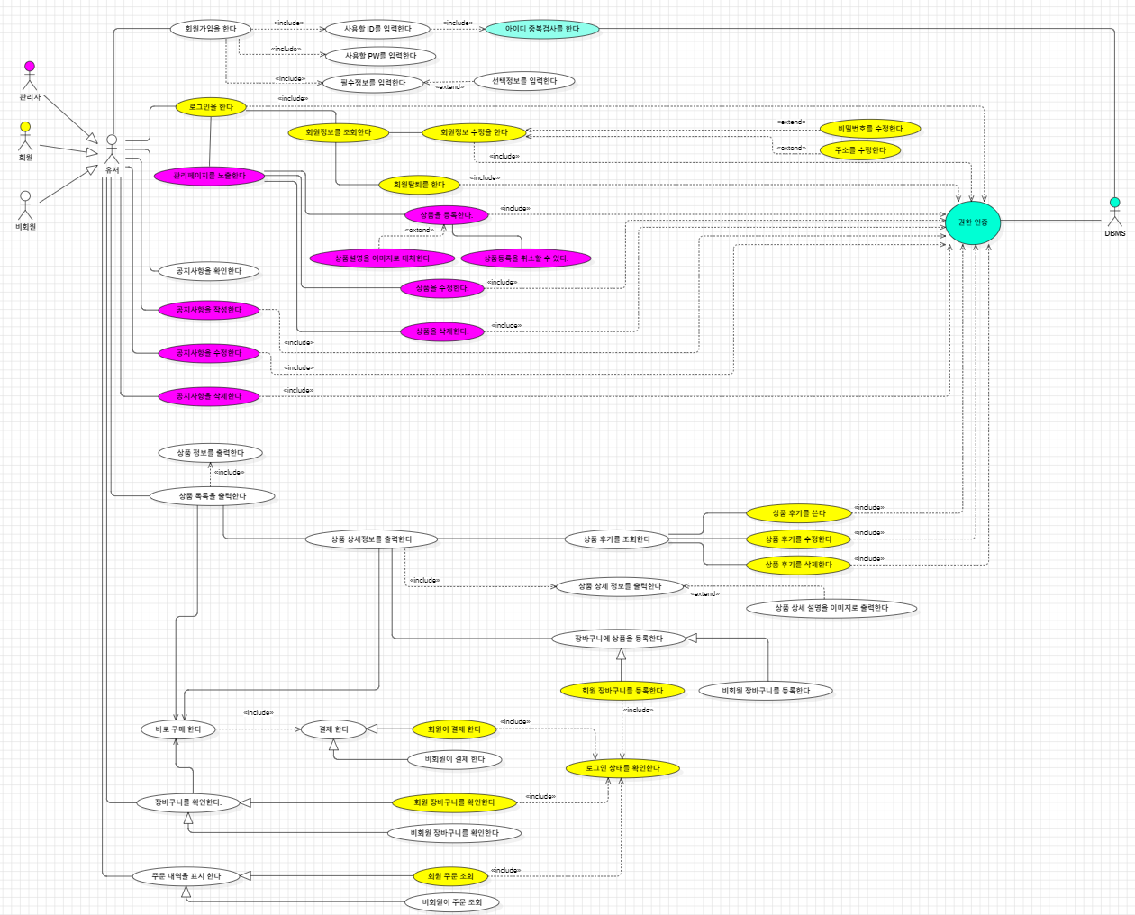
3 프로젝트 개발 내역
3-3 다이어그램

Slide 12
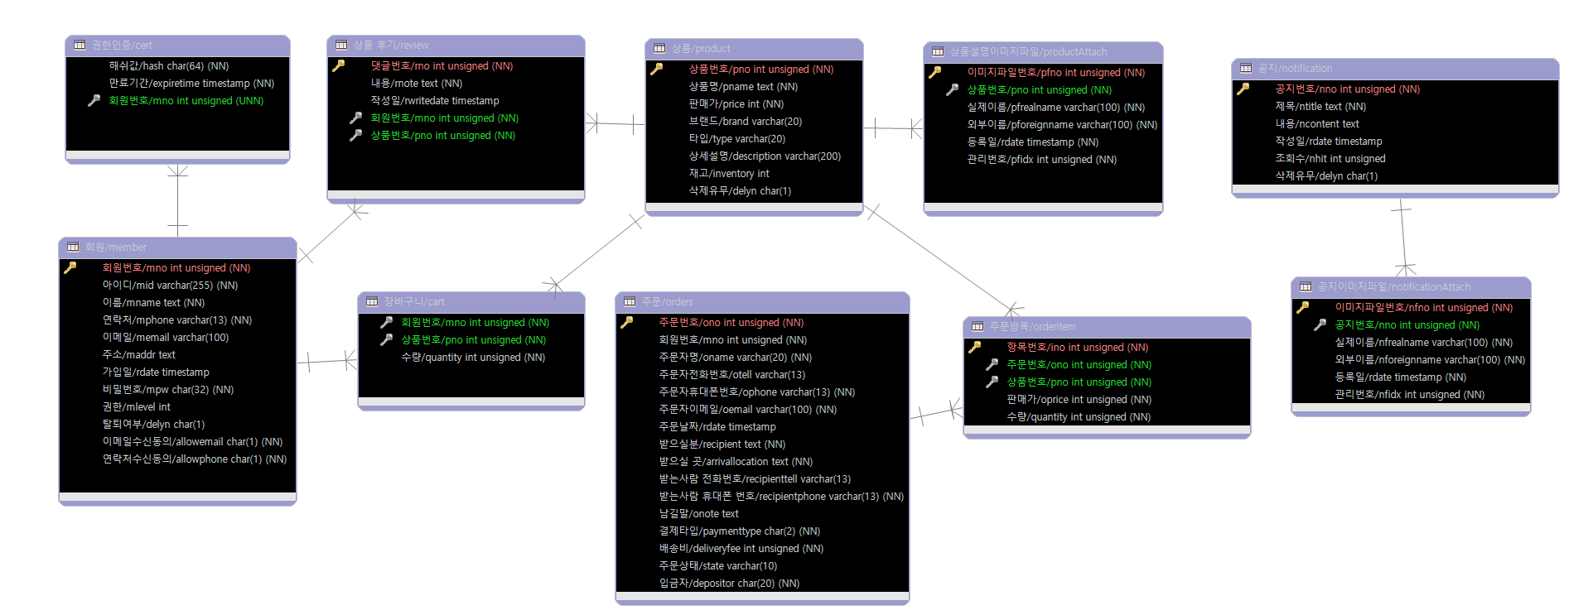
3 프로젝트 개발 내역
3-4 데이터베이스

Slide 13
4
구현

Slide 14
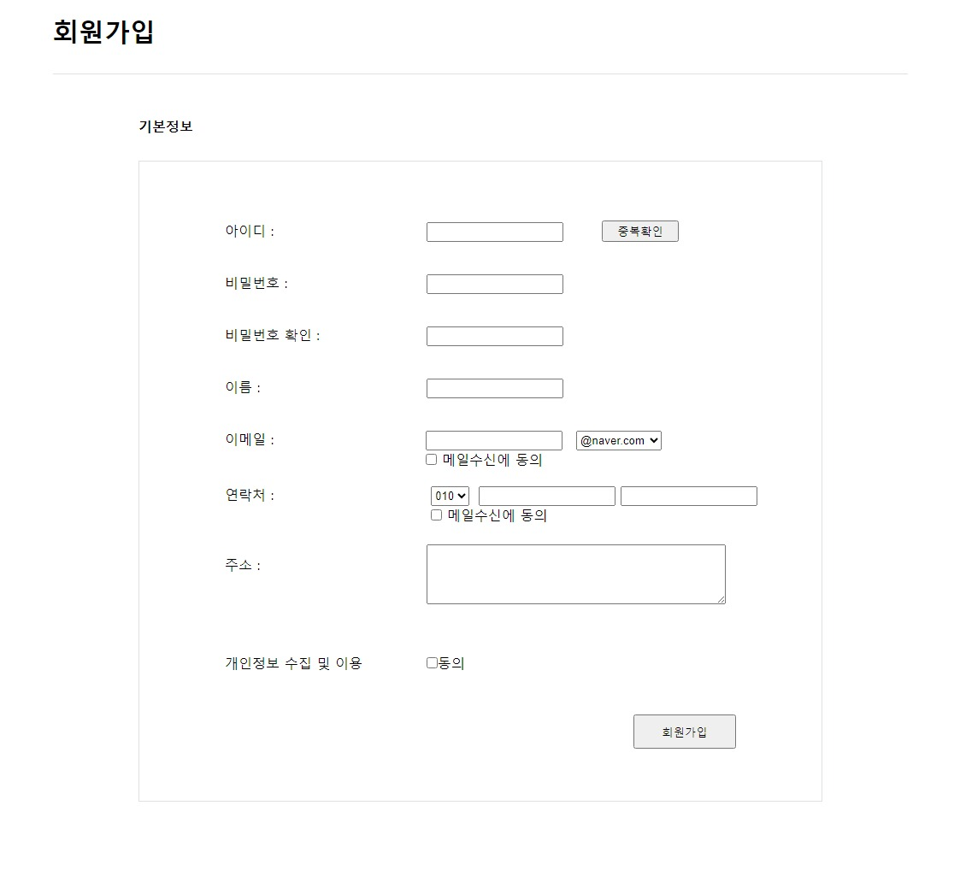
4 구현
회원가입
중복확인을 누르면 DB에서 중복되는 아이디가 있는지 확인한다.
아이디는 영문+숫자
비밀번호, 비밀번호 확인은 숫자만 들어올 수 있다.
각 칸마다 4개의 숫자만 적을 수 있으며 DB에는 옵션을 포함한 3가지의 값이 더해진 문자열이 저장된다.
수신동의 체크여부에 따라 DB에 다른 값이 저장된다

Slide 15
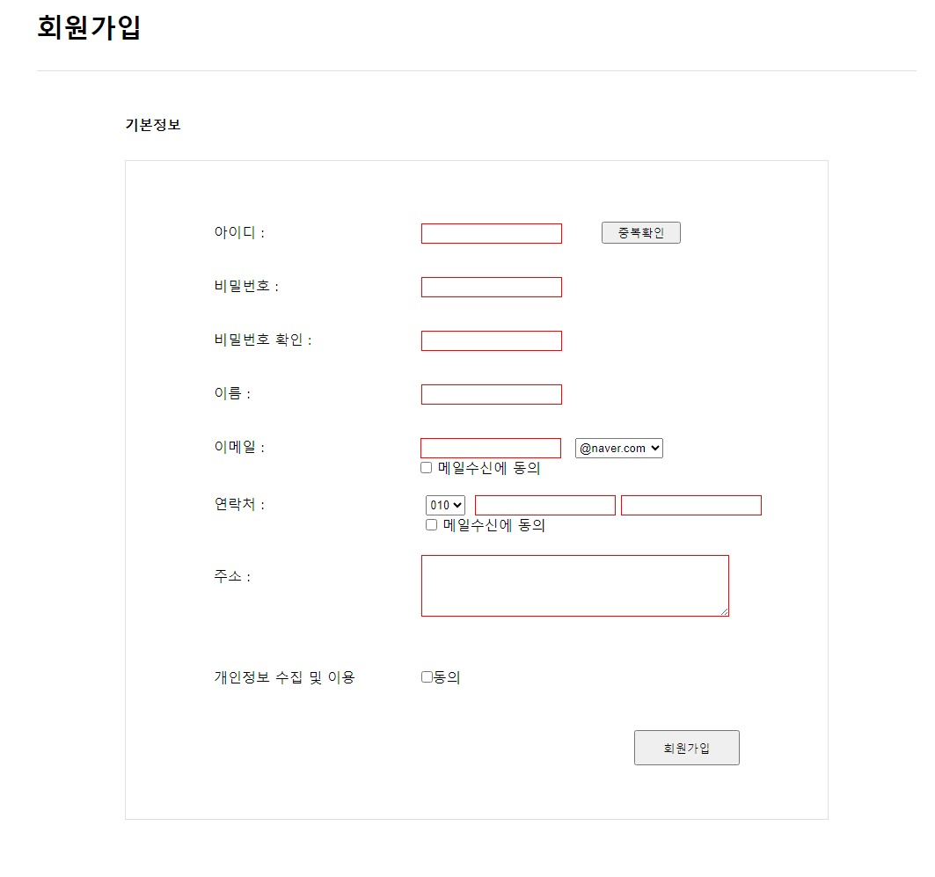
4 구현
회원가입
메일 수신 동의를 제외한 모든 양식 필수양식이라서
사용자가 작성하지 않거나
중복확인을 하지 않거나
비밀번호 확인이 비밀번호와 같지 않거나
개인정보 수집 및 이용에 동의하지 않는다면
경고창이 뜨며 잘못된 부분엔 빨간색으로 표시된다.

Slide 16
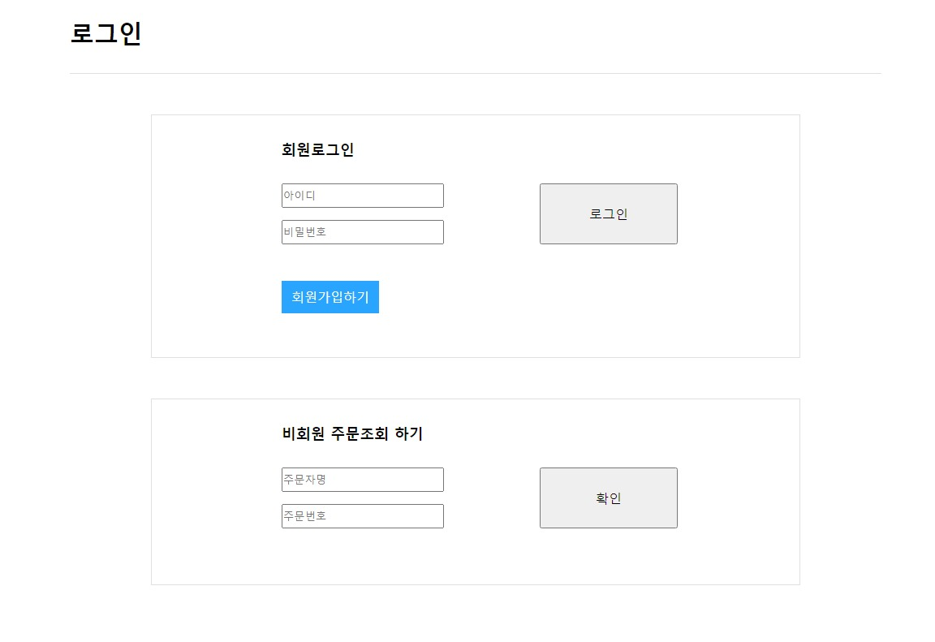
4 구현
로그인
회원가입하기 버튼 클릭 시 회원가입 페이지로 이동
비회원의 경우
주문자명,주문번호를 기입하고 확인버튼을 누르면 그 비회원의 주문조회 페이지로 이동한다.

Slide 17
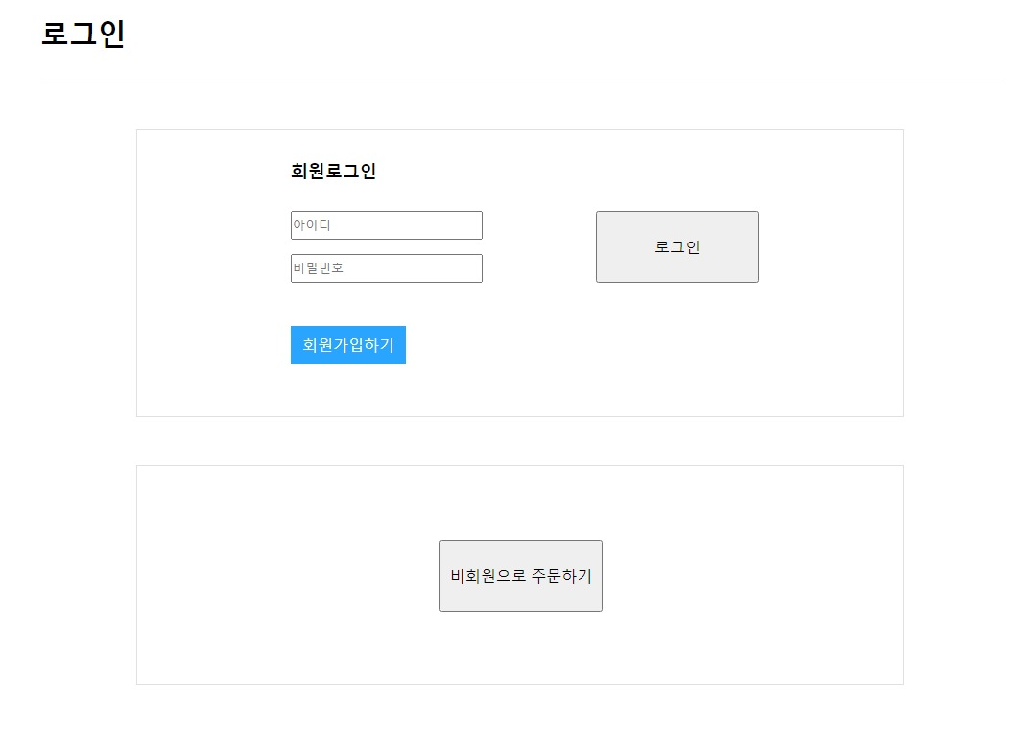
4 구현
로그인
비회원이 상품구매를 시도하면 비회원 주문조회 하기가 비회원으로 주문하기로 바뀌며 이 버튼을 누른다면 구매하려던 상품의 결제페이지로 이동한다.

Slide 18
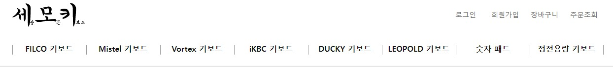
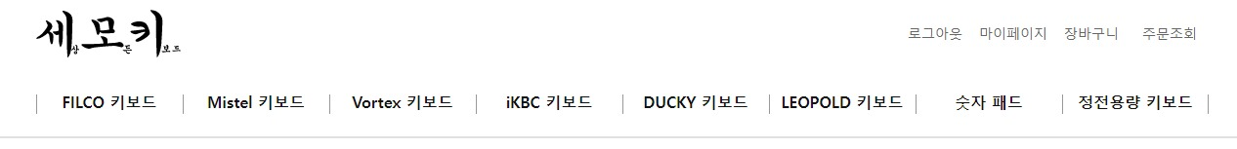
4 구현
로그인 상단
로그인 하면 상단 태그가
로그인 -> 로그아웃
회원가입 -> 마이페이지
로 변경된다.
로고 클릭 시 상품 목록페이지로 이동한다.
로그아웃 버튼 클릭 시 로그아웃 한다.

Slide 19
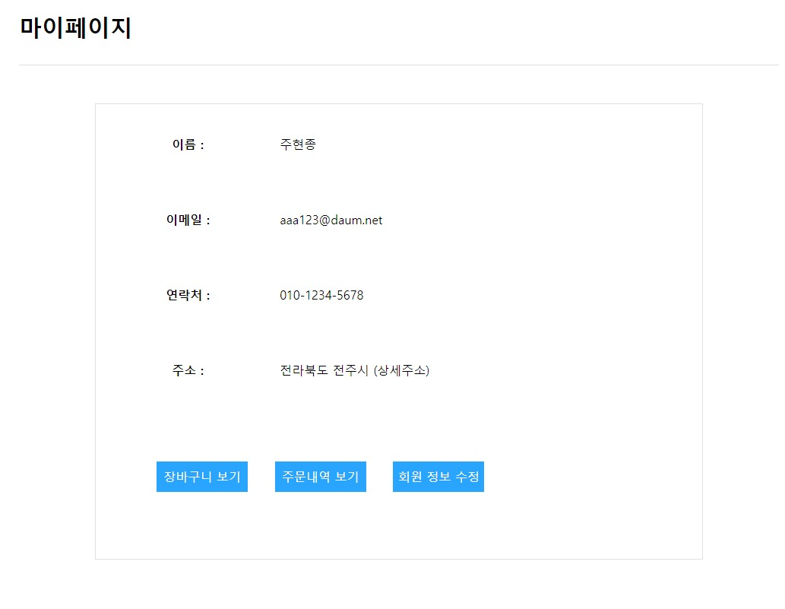
4 구현
마이페이지
회원의 장바구니 페이지로 이동한다.
회원정보 수정 페이지로 이동한다.
회원의 주문내역 페이지로 이동한다.

Slide 20
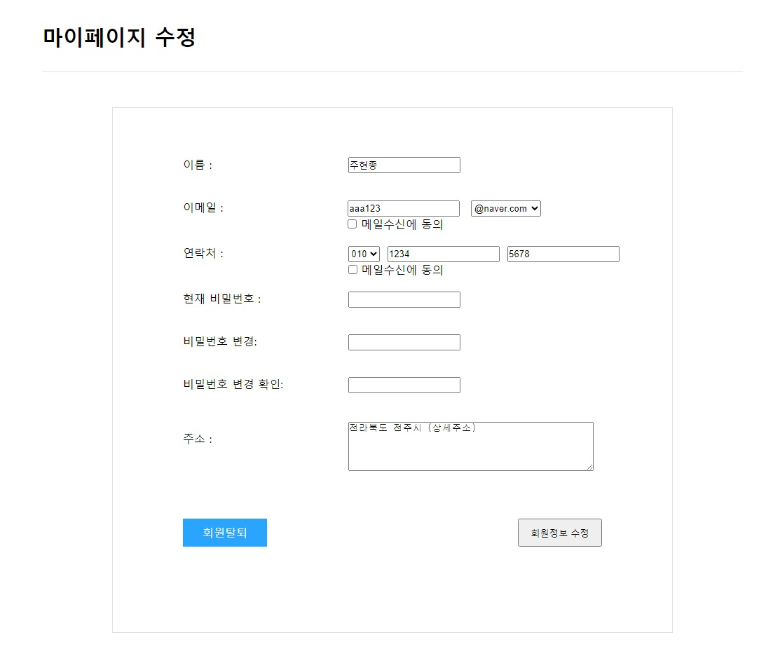
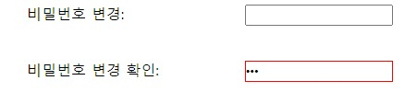
4 구현
마이페이지 수정
회원 정보 수정 페이지 이동 시 회원의 정보를 자동으로 입력한다.
비밀번호 변경 양식에 아무 값도 적지 않는다면 현재 비밀번호로 유지된다
다만 비밀번호 확인과 비밀번호 변경의 값이 다르다면 경고창이 뜨고 테두리가 빨간색으로 변경된다.
현재 비밀번호를 올바르게 작성하지 않는다면 버튼 클릭 시 경고창이 뜨고 테두리가 빨간색으로 변경된다.

Slide 21
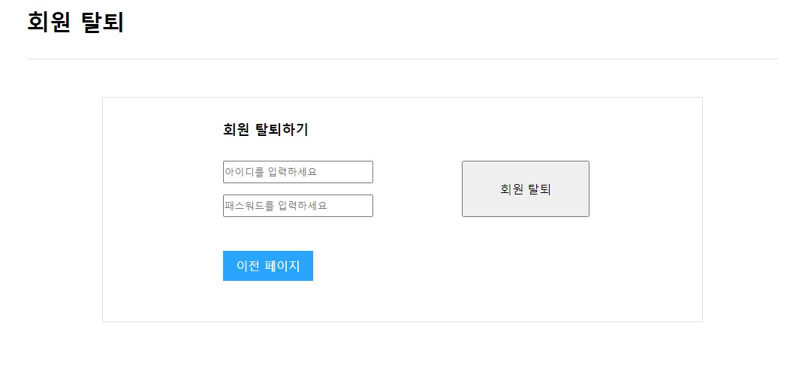
4 구현
회원 탈퇴
로그인한 회원의 아이디와 패스워드가 전부 정확하게 작성 될 경우 버튼 클릭 시 확인창을 띄우고 확인창에서 확인버튼을 누르면 회원이 탈퇴 된다.
이전 페이지 클릭 시 회원 정보 수정 페이지로 이동된다.

Slide 22
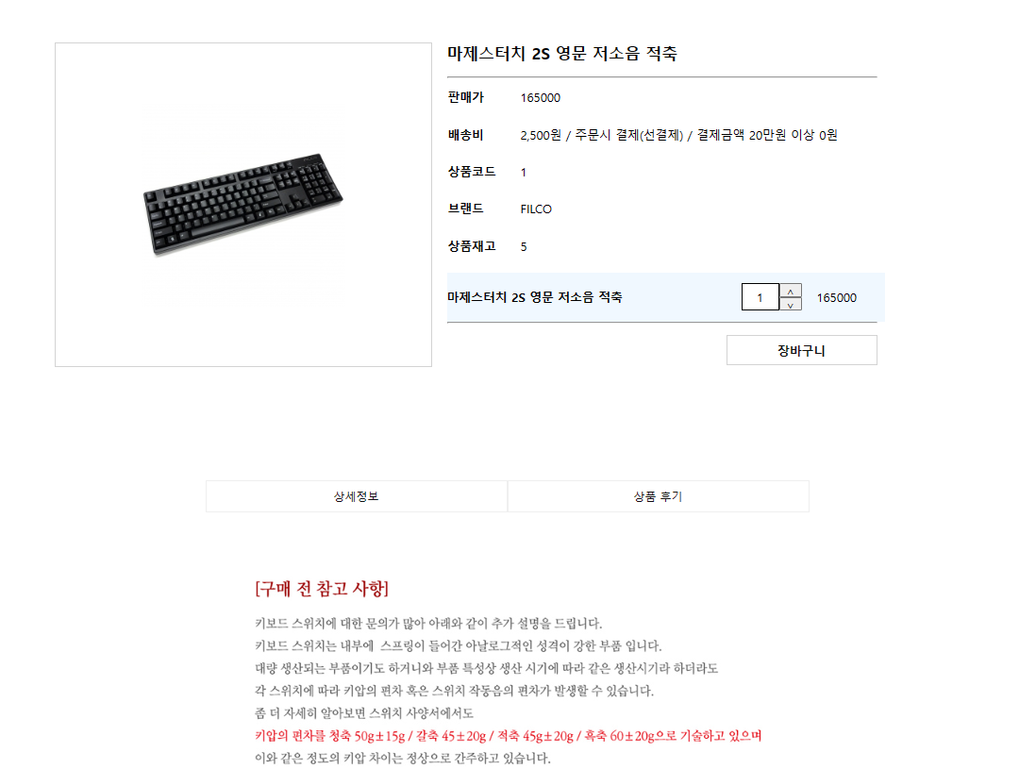
4 구현
상품 상세페이지
장바구니 클릭 시 장바구니에 넣는다.

Slide 23
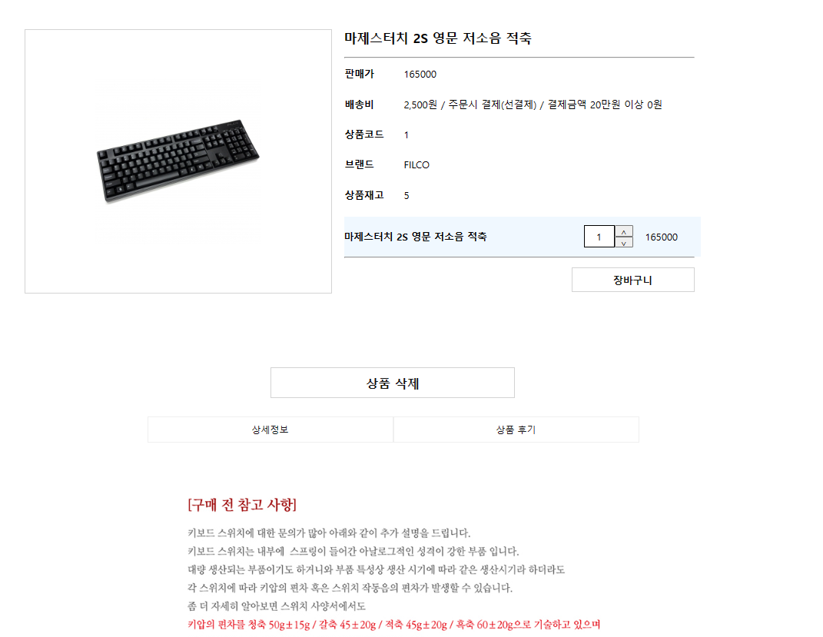
4 구현
상품 상세페이지
관리자로 로그인 시 등록된 상품을 삭제할 수 있다.

Slide 24
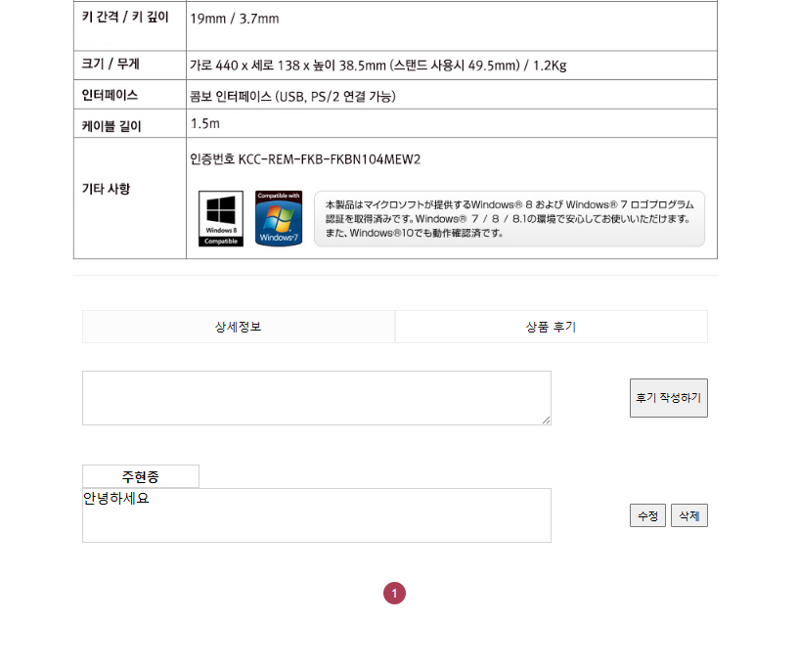
4 구현
상품 상세페이지
작성된 후기는 최근 5개만 보이며 그 외 후기들은 페이징 영역으로 넘어간다.

Slide 25
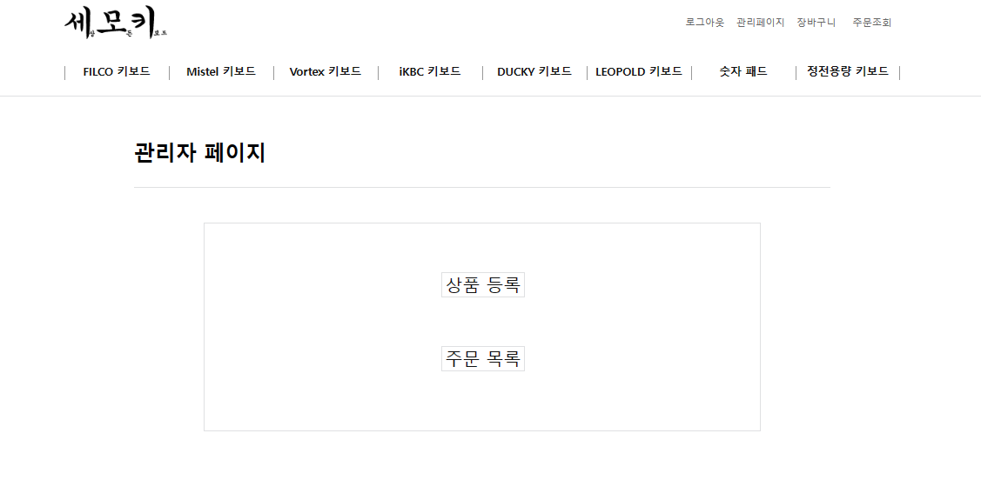
4 구현
관리자 페이지
관리자로 로그인 시 상단의 마이페이지가 관리페이지로 변경된다.

Slide 26
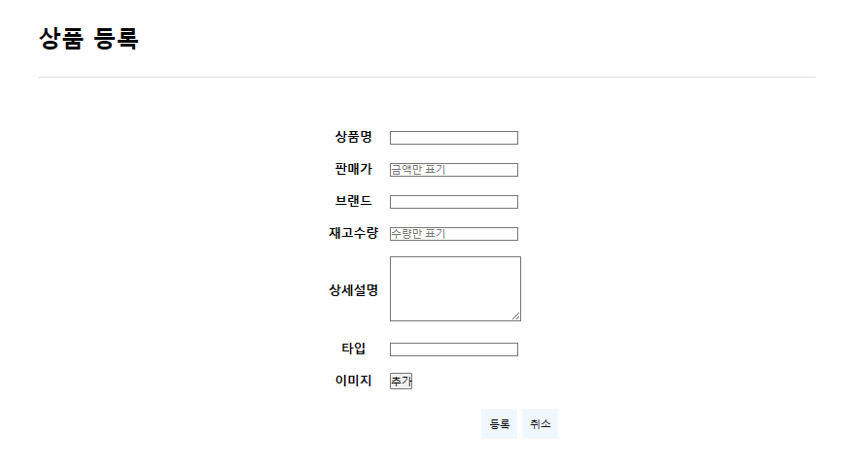

4 구현
상품 등록
이미지는 1개 이상 필수이며 처음 이미지는 썸네일 다음 이미지는 상품 설명부분으로 들어간다.
추가버튼 클릭 시

Slide 27
5
프로그램 시연

Slide 28
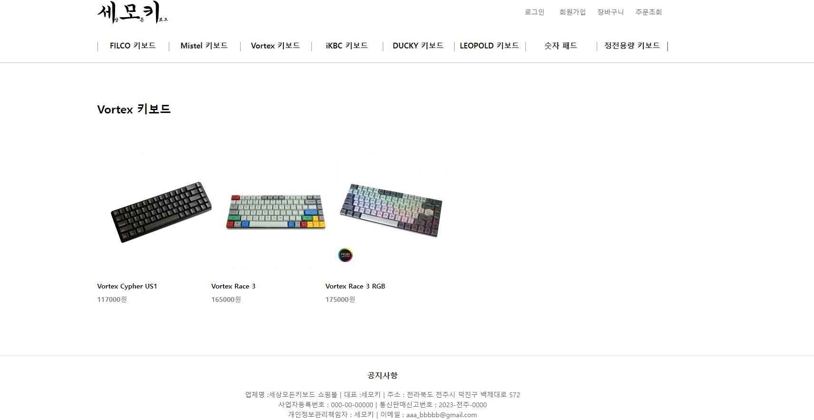
5 프로그램 시연

Slide 29
감사합니다

